Slide 1
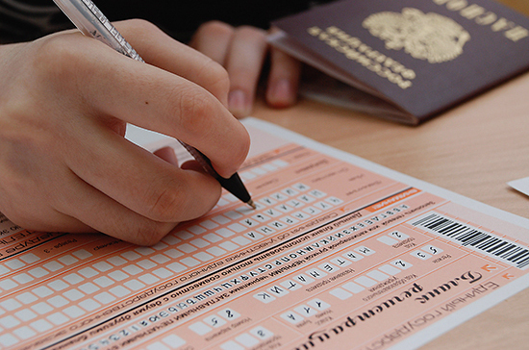
Как сдать ЕГЭ по физике на высокий балл?
Ерин Анатолий, ФБМФ МФТИ

Slide 2
Зачем вообще нужен ЕГЭ?
для обеспечения равных (*) условий при поступлении в вузы абитуриентов из разных регионов страны и упрощения возможности сдавать экзамены в несколько вузов одновременно;
улучшения качества образования за счет ЕДИНЫХ стандартов оценки и контроля. По моему мнению, слово «единый» отражает главную суть заданий экзамена. Предложенные задачи может решить КАЖДЫЙ школьник, если уделит подготовке достаточно внимания.

Slide 3
Как правильно готовиться?
Этап первый (подготовительный)
Изучите основные темы школьной программы;
Отметьте для себя непонятные, вызывающие затруднения;
Попытайтесь разобраться сами: посмотрите видео-лекции в Интернете, ещё раз прочтите учебник;
Если самим разобраться тяжело - обращайтесь за помощью к своим учителям, репетиторам, преподавателям курсов;
Конспектируйте темы;
Ликвидируйте пробелы в теории.

Slide 4
Полезные электронные ресурсы
Mathus.ru

Slide 5
Как правильно готовиться?
Этап второй (непрерывный)
Каждый день, каждую неделю, каждый месяц решайте тесты/часть 1 из сборника по подготовке к ЕГЭ. Где-то по 1-2 варианта в день.

Slide 6
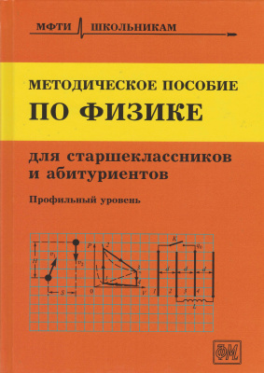
Как правильно готовиться?
Этап второй (практический)
Узнав теорию по теме, переходите к задачам;
Увидев сложную задачу олимпиадного уровня, не опускайте руки. Помните, чем больше звёздочек у задачи, тем выше её уровень, а, значит, Вы получите больше опыта за её успешное решение;
Решая задачи уровня ЕГЭ, уделяйте большое внимание их оформлению.

Slide 7
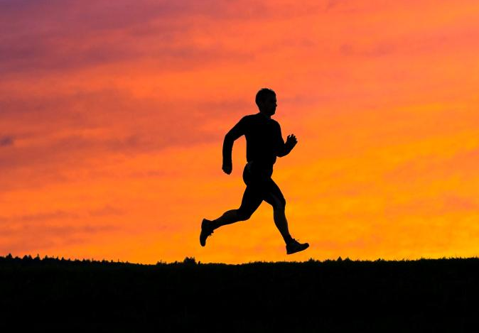
Как правильно готовиться?
Этап третий (промежуточный или отдых)
Занимайтесь спортом;
Общайтесь с друзьями вживую;
Устав от физики, смените направление подготовки: решите вариант по математике, напишите сочинение по русскому на заданную тему, прочитайте книгу, которая поможет Вам в аргументации;
Уменьшите время, проводимое в соц. сетях.

Slide 8
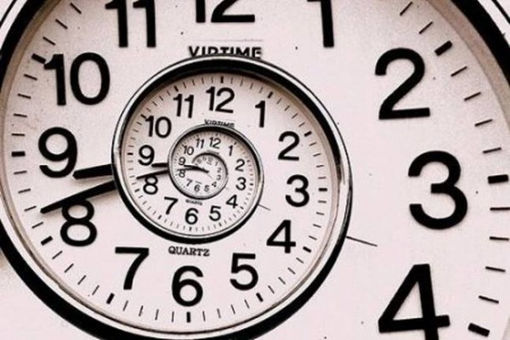
Распределение времени на экзамене
Сначала посмотрите всё задание: хотя бы для того, чтобы убедиться, что Вам выдали все бланки;
Начните с 1-й части. Если Вы много её нарешивали, то она не займёт у Вас больше часа. Задания, в которых есть сомнения, отмечайте, чтобы потом к ним повторно вернуться;
Перейдя к задачам, не паникуйте, если какая-то сразу не решилась. Сделайте другую;
Закончив работу, не спешите сдавать: лучше проверить ещё и ещё раз. Лично я использовал всё отведённое время.

Slide 9
Желаю успехов!

